Slide 1
Heap sort

Slide 2
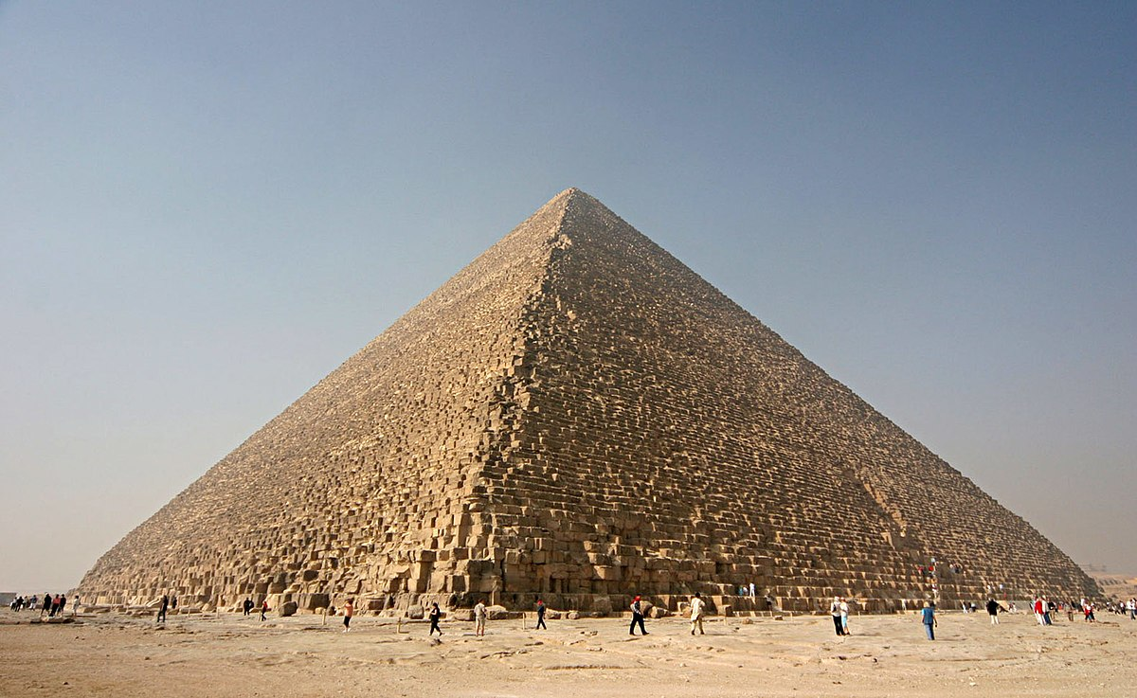

Slide 3
Правила построения дерева
A[1] – корень дерева;
Для A[i]:
-если (2*i)<=n, то A[2*i] – левый потомок A[i];
-если (2*i+1)<=n, то A[2*i+1] – правый потомок A[i].
Движение от корня к листьям.

Slide 4
Правила построения дерева
Если A[i] – узел дерева и i>1, то A[i div 2] – предок узла A[i].
Движение от листьев к корню.
1
2
3
4
5
6
7
8
9
10

Slide 5
Бинарное дерево
1
2
3
4
5
6
7
8
9
10

Slide 6
пирамида
Условия построения пирамиды:
A[i]<=A[2*i]
A[i]<=A[2*i+1]
13
42
99

Slide 7
7
4
8
23
72
42
34
7
1
23
42
30
56
4
8
1
34
34
4
30
1
L:=(n div 2)+1;
while L>1 do
begin
dec(L);
sift(L, n)
end;
34
3
2
3
i =
5
1
4
6
4
2
6
8
10
2*i =
5
2*i +1=
9
7
3
7
30
4
34
7
1
7
4
8
34
56
23
42
30
23
42
4
72
8

Slide 8
34
72
30
56
42
72
56
7
56
56
72
56
42
72
34
34
56
34
30
23
72
72
56
72
72
23
42
42
8
56
42
8
42
42
8
42
7
42
42
42
7
42
4
23
34
23
1
7
4
42
1
72
30
8
56
23
72
4
72
56
72
34
56
42
72
4
1
72
30
42
56
8
34
56
23
42
72
72
7
R:=n;
while R>1 do
begin
swap(A[1],A[R]);
dec(R);
sift(1, R)
end;
34
56
42
56
72
23
42
8
42
56
72
7
42
4
30
56
72
34
72
34
72
56
56
30
34
8
56
72
23
34
72
23
42
8
7
42
42
7
4
42
42
1
23
72
42

Slide 9
Вопрос
Как отсортировать массив по возрастанию?

Slide 10

плюсы/минусы
Не рекомендуется применять для небольших массивов;
Для больших размеров heap sort очень эффективна;
Даже в самом худшем случае необходимо $\log_{2}{n}$ шагов.

Slide 11
Вопрос
Как будет вести себя heap sort с массивом, отсортированным в обратном порядке?

Slide 12
